Slide 1
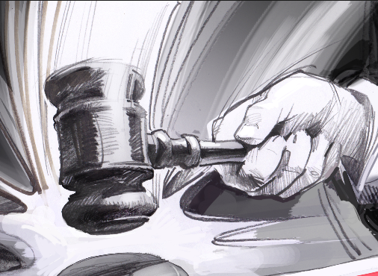
Berufsorientierung
BORS
BOGY
Die Berufsorientierung wird zentral vom
Amtsgericht Konstanz – Ausbildungszentrum –
organisiert und durchgeführt.
In vier bis fünf Terminen jährlich bieten wir Platz für mindestens drei
bis maximal sechs Teilnehmer pro Termin.
Das einwöchige Praktikum führt durch die verschiedenen Abtei- lungen des Amtsgerichts Konstanz, des Landgerichts Konstanz, der Staatsanwaltschaft Konstanz sowie des Sozialgerichts Konstanz.
Vermittelt werden die verwaltungs- und büroorganisatorischen Abläufe sowie die Aufgaben und Tätigkeiten
der Richter(innen)
der Rechtspfleger(innen)
der/des Justizfachangestellten
Bewerbung schriftlich beim
Amtsgericht Konstanz
- Ausbildungszentrum –
Untere Laube 12
78462 Konstanz
Erforderliche Unterlagen:
Motivationsschreiben
Lebenslauf
Kopie des zuletzt aus- gestellten Zeugnisses
Bestätigung der Schule
Ansprechpartner im Ausbildungszentrum:
Herr Degen
Tel. 07531 280-2541
Ausbildungszentrum@agkonstanz.justiz.bwl.de

